Slide 1
제 15 장 무선 LAN
최승식

Slide 2
15. 2 IEEE 802.11
IEEE 802.11
무선 LAN에 대한 명세
구조
기본 서비스 세트 (BSS, basic service set)
확장 서비스 세트 (ESS, extended service set)

Slide 3
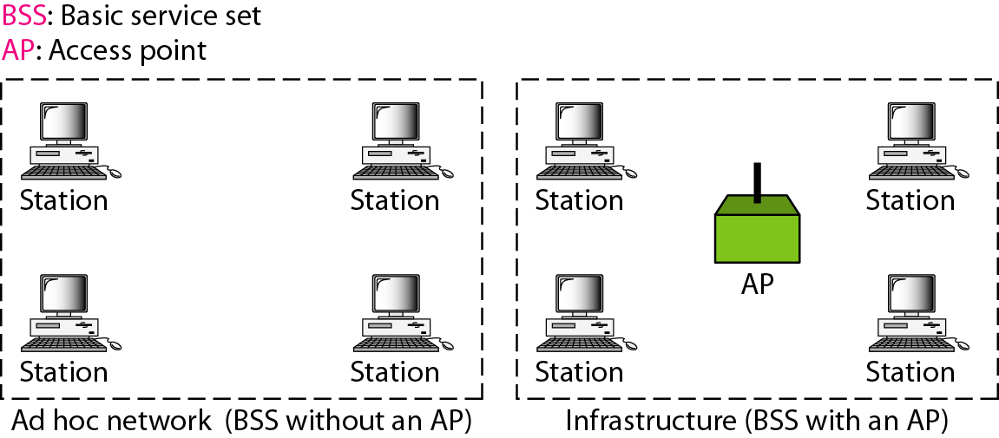
IEEE 802.11 (계속)
Basic service sets(BSSs)

Slide 4
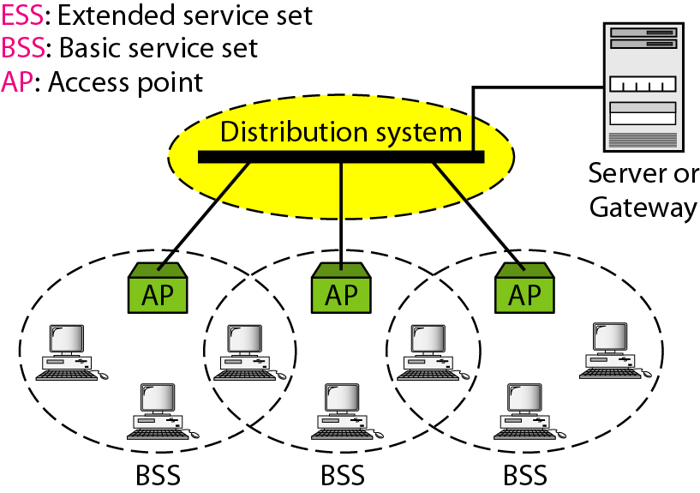
IEEE 802.11 (계속)
Extended service sets(ESSs)

Slide 5
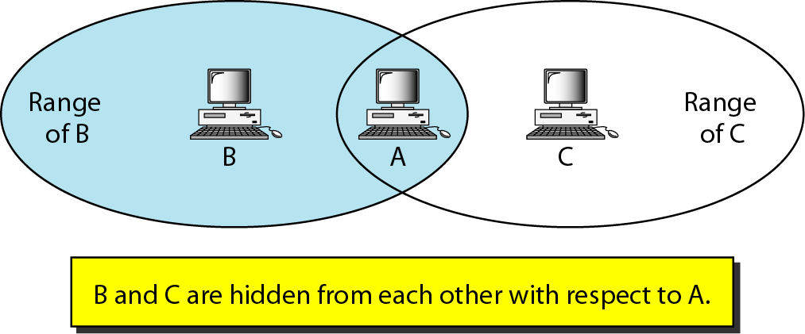
IEEE 802.11 (계속)
Hidden station problem

Slide 6
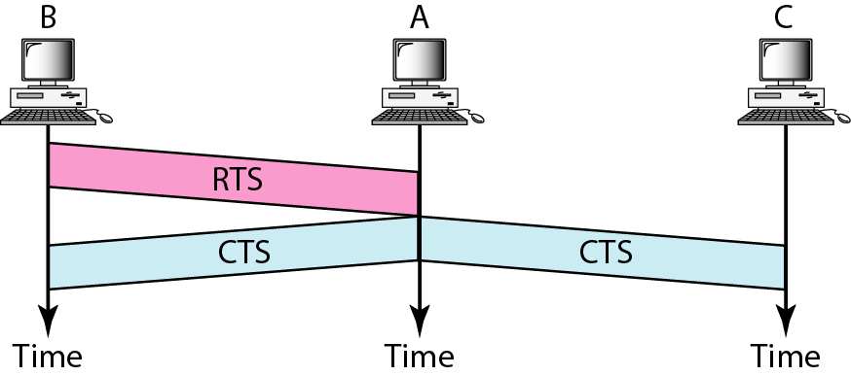

IEEE 802.11 (계속)
Use of handshaking to prevent hidden station problem

Slide 7
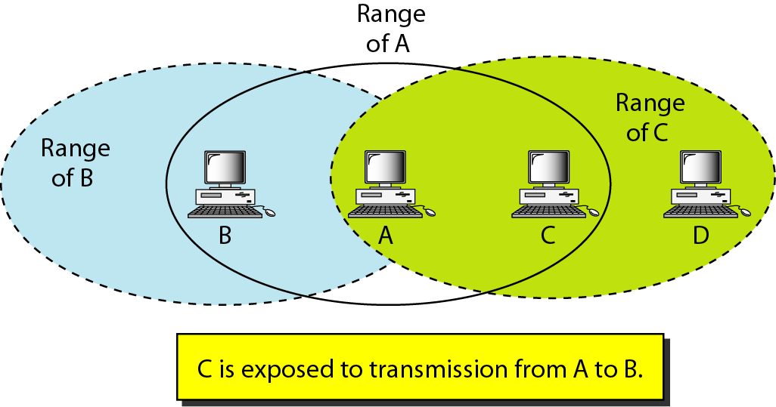

IEEE 802.11 (계속)
Exposed station problem

Slide 8
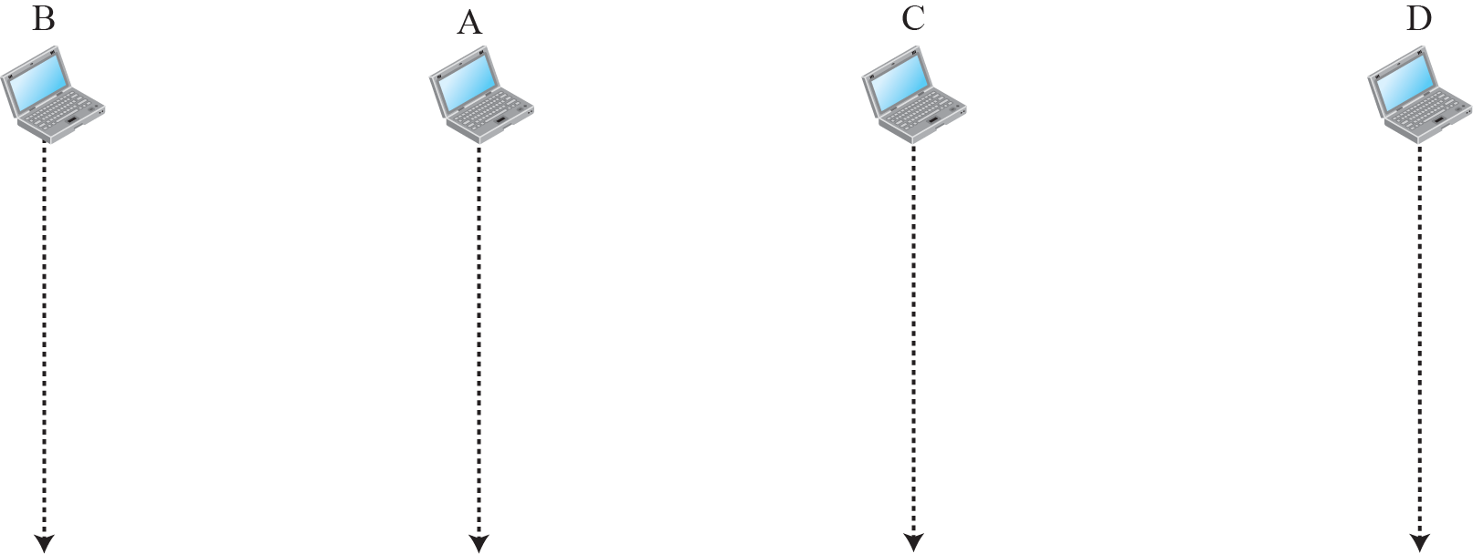
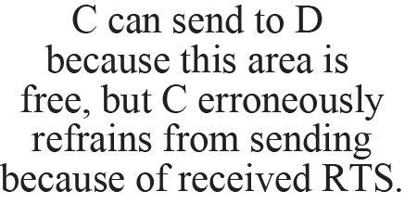


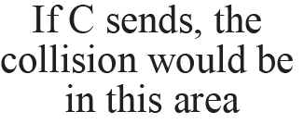
IEEE 802.11 (계속)
그림 15.12: 노출된 지국 문제

Slide 9
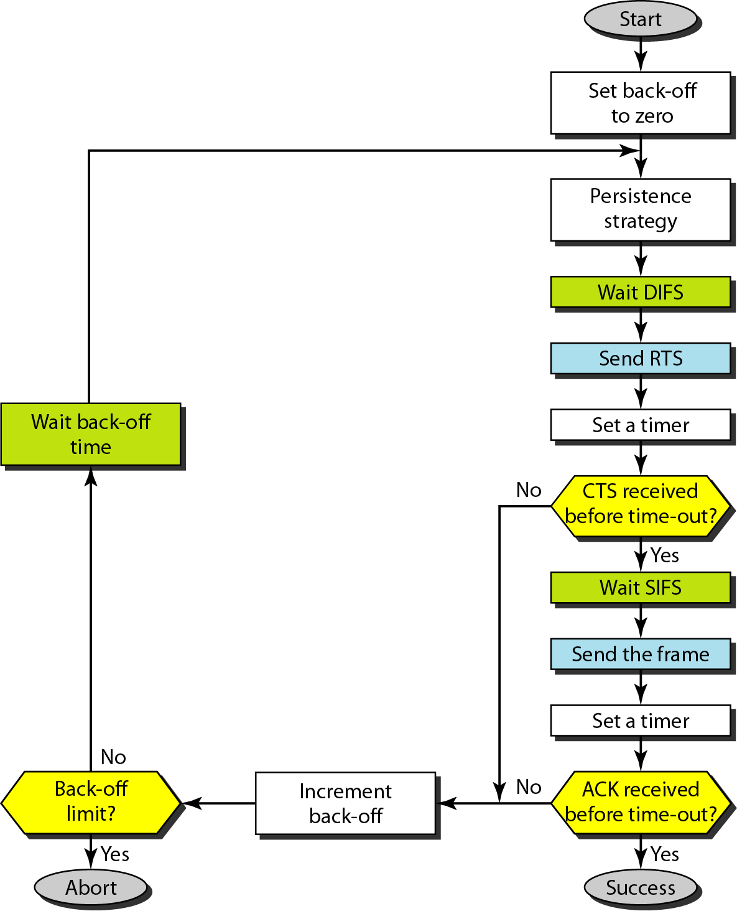
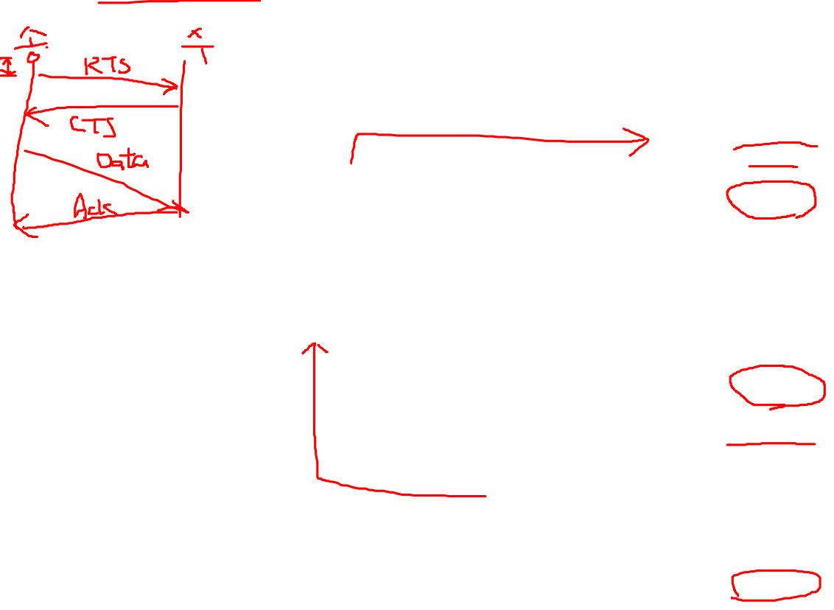
IEEE 802.11 (계속)
CSMA/CA flowchart

Slide 10
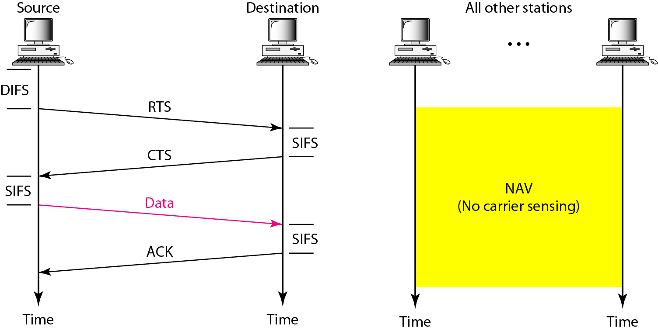

IEEE 802.11 (계속)
CSMA/CA and NAV

Slide 11
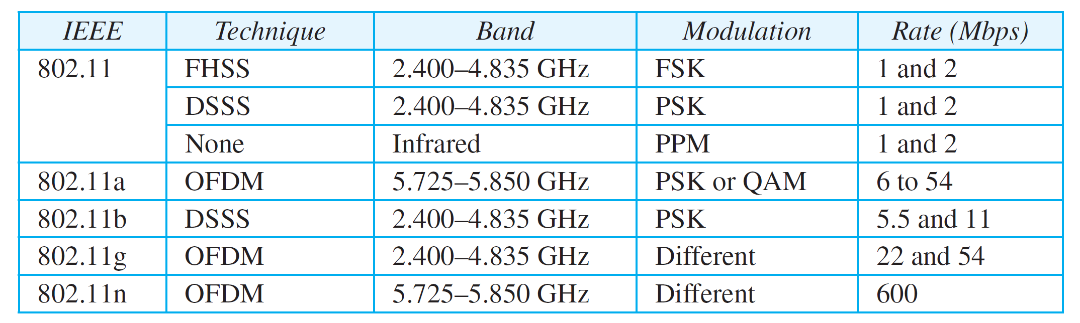

IEEE 802.11 (계속)
Physical layers
OFDM(Orthogonal Frequence Division Multiplexing) : 직교주파수 분할 다중화 방식으로 FDM과 유사하지만 한명의 사용자가 여러 개의 직교하는 캐리어 주파수를 이용하여 간섭을 최소화하여 전송하는 방식
802.11ac (기가와이파이) : 433Mbps-6.9Gbps

Slide 12
블루투스
서로 다른 기능을 가진 장치를 연결하기 위해 설계된 무선 기술
IEEE 802.15 표준안
무선의 개인 영역 네트워크(PAN, personal area network)로 정의 - 저전력에 초점을 맞춤
전송거리 : 10m이내(증폭기 사용시 100m)
블루투스 1.0 (1998년 ): 1Mbps 블루투스 2.0 (2004년): 3Mbps 블루투스 3.0 (2009년): 24Mbps 블루투스 4.0 (2010년): 24Mbps(저전력 1M) 블루투스 5.0 (2016년) : 50에서 (저전력 2M) 거리확대(230m)

Slide 13
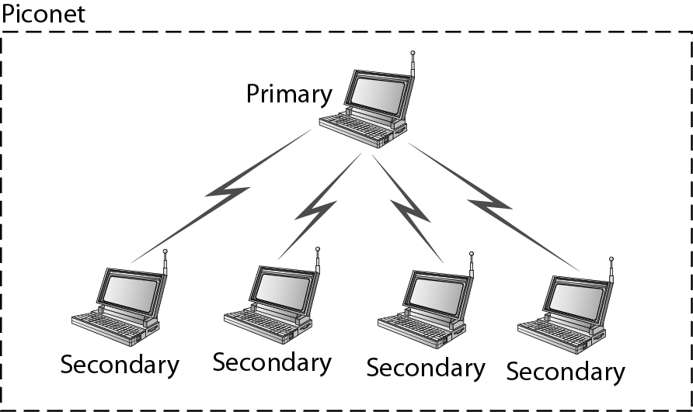
블루투스 (계속)
Piconet - 최대 8개로 구성(1개의 Primary와 7개의 secondary)

Slide 14
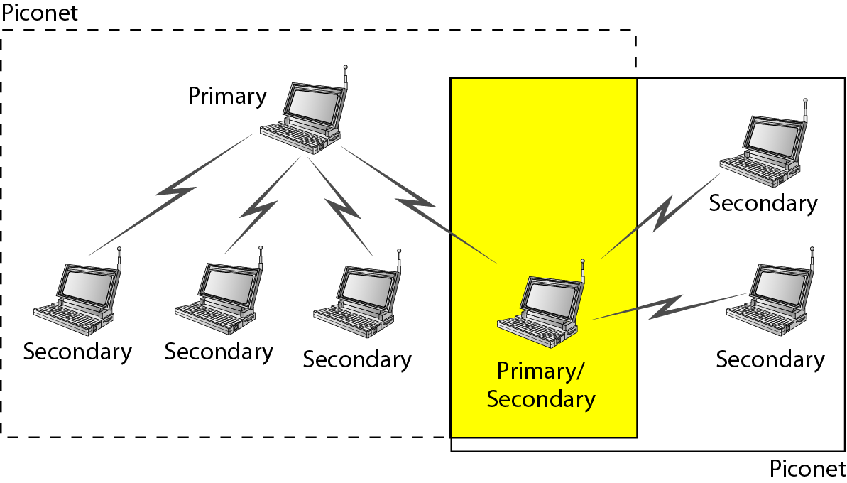
블루투스 (계속)
Scatternet

Slide 15
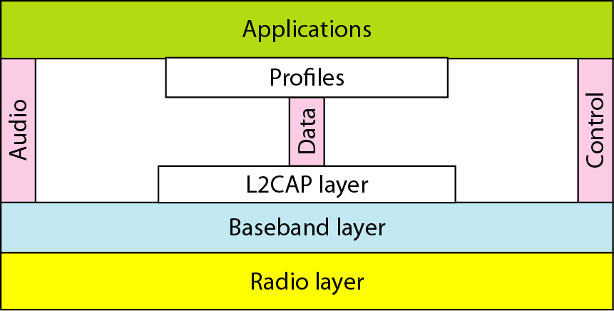
블루투스 (계속)
Bluetooth layers
*L2CAP(Logical Link Control and Adaptation Protocol)
LAN에서의 LLC 부계층과 유사

Slide 16

블루투스 계층
Radio 계층
인터넷 모델의 물리층과 비슷
적은 전력을 사용하여 10m의 반경범위
79개의 채널의 2.4GHz ISM 대역사용, 채널당 1MHz 씩 할당
주파수 도약 확산 스펙트럼
다른 장치나 네트워크로부터의 간섭을 피하기 위함
FHSS(Frequency-Hopping Spread Spectrum)
초당 1600번 도약
Baseband 계층
LAN에서 MAC계층과 유사
TDMA-TDD방식
L2CAP(Logical Link Control and Adaptation Protocol)
LAN에서의 LLC 부계층과 유사

Slide 17
블루투스 (계속)
프로파일의 종류
HSP(Headset Profile) 헤드셋 위한 프로파일
HFP(Hand Free profile) : 핸즈프리를 위한 프로파일
A2DP - Advanced Audio Distribution Profile
AVRCP - Audio Video remote control Prifile
GOEP 혹은 OBEX: 가장 기초적인 블루투스 파일공유 프로토콜
PAN: 개인 영역 네트워크라는 뜻으로 블루투스 기기들끼리의 접속을 만드는 프로파일
HID(Human Interface Device): 마우스, 키보드, 컨트롤러 같은 인터페이스 조작 프로파일

